Slide 1
Rasters
Nicolas Ribot - Licence GNU FDL - Version 1.0

Slide 2

Plan
Présentation
Chargement
Fonctions
Exemples/TP

Slide 3
Rasters: Présentation
Un seul type: RASTER = matrice de valeurs en 2D
Une table RASTER = une couverture
Une ligne RASTER = une tuile ou un raster
Represente une image, des valeurs physiques (altitude par ex), des données scientifiques…
Stockage interne (WKB) ou externe (image)
Pas de pyramides (nouvelle table pour cela)
Nouveau:
  Type: RASTER (cf.GEOMETRY/GEOGRAPHY)
  fonctions
  tables de catalogue
  outils de chargement (basés sur GDAL)
Notes:
Un seul type, a la difference d’Oracle par exemple (SDO_GeoRaster, SDO_Raster)
(from http://trac.osgeo.org/postgis/wiki/WKTRaster/Documentation01)

Slide 4
Rasters: Présentation
Conversion entre geometry et raster
  ST_DumpToPolygons(raster)
  => geometry set
Fonctions gérant les deux types:
  ST_Intersection(raster|geometry, raster|geometry, "raster"|"geometry")
  => raster/geometry
Opérateurs « intelligents »:
  raster|geometry && raster|geometry
  => boolean
  ST_Intersects(raster|geometry, raster|geometry)
  => boolean
Notes:
Un seul type, a la difference d’Oracle par exemple (SDO_GeoRaster, SDO_Raster)
(from http://trac.osgeo.org/postgis/wiki/WKTRaster/Documentation01)

Slide 5
Rasters: Chargement dans PostGIS
raster2pgsql (⬄ shp2pgsql)
Aide: raster2pgsql -? ou raster2pgsql
Formats supportés: raster2pgsql -G (ceux de GDAL)
Paramètres importants:
  c|a|d|p: create, append, drop, prépare (comme shp2pgsql)
  C: création des contraintes
  I: création index spatial
  s: srid
  b: band
  t: taille des tuiles (tiles)
  R: stockage externe: seuls les métadonnées et le chemin sont stockés
  l: création des overviews
  N: valeur nodata
Notes:
• Toutes les options ici: http://postgis.org/documentation/manual-2.0/using_raster.xml.html

Slide 6
Rasters: Chargement dans PostGIS
Chargement d’une couverture raster du monde
Données: tp/raster/TrueMarble.8km.5400x2700.tif
Table monde_raster
Commande:
  raster2pgsql -M -I -C -Y -s 4326 -t 100x100 -l 2,4,8 TrueMarble.8km.5400x2700.tif monde_raster | psql
Les tables suivantes sont crées:
  monde_raster, o_2_monde_raster, o_4_monde_raster, o_8_monde_raster
Enregistrement dans le catalogue:
  select * from raster_colums;
Notes:
• « | » = pipe, opérateur permettant d’enchainer des commandes: ici; le produit de raster2pgsql est directement envoyé dans psql, qui prend l’utilisateur par défaut et se connecte a une base ayant le même nom que l’utilisateur.

Slide 7
Rasters: Contraintes
\d monde_raster
  Indexes:
  "monde_raster_pkey" PRIMARY KEY, btree (rid)
  "monde_raster_rast_gist" gist (st_convexhull(rast))
  Check constraints:
  "enforce_height_rast" CHECK (st_height(rast) = 100)
  "enforce_max_extent_rast" CHECK (st_coveredby(st_convexhull(rast), '0…0'::geometry))
  "enforce_nodata_values_rast" CHECK (_raster_constraint_nodata_values(rast)::numeric(16,10)[] = '{NULL,NULL,NULL}'::numeric(16,10)[])
  "enforce_num_bands_rast" CHECK (st_numbands(rast) = 3)
  "enforce_out_db_rast" CHECK (_raster_constraint_out_db(rast) = '{f,f,f}'::boolean[])
  "enforce_pixel_types_rast" CHECK (_raster_constraint_pixel_types(rast) = '{8BUI,8BUI,8BUI}'::text[])
  "enforce_same_alignment_rast" CHECK (st_samealignment(rast, '01…00'::raster))
  "enforce_scalex_rast" CHECK (st_scalex(rast)::numeric(16,10) = 0.0666666666666667::numeric(16,10))
  "enforce_scaley_rast" CHECK (st_scaley(rast)::numeric(16,10) = (-0.0666666666666667)::numeric(16,10))
  "enforce_srid_rast" CHECK (st_srid(rast) = 4326)
  "enforce_width_rast" CHECK (st_width(rast) = 100)
Notes:
• Nombreuses contraintes sur les rasters, qui sont optionnelles lors du chargement des rasters (option « -C » de la ligne de commande

Slide 8
Rasters: Catalogue
r_table_catalog: non usité: nom de la base par défaut
r_table_schema: le schéma contenant la table raster
r_table_name: le nom de la table raster
r_raster_column : colonne contenant le raster (plusieurs colonnes de type RASTER possibles)
Srid: le SRID
scale_x : facteur X entre pixel et coordonnées terrain
scale_y: facteur X entre pixel et coordonnées terrain
blocksize_x: largeur d’un bloc en pixel
blocksize_y : hauteur d’un bloc en pixel
Notes:
• « | » = pipe, opérateur permettant d’enchainer des commandes: ici; le produit de raster2pgsql est directement envoyé dans psql, qui prend l’utilisateur par défaut et se connecte a une base ayant le même nom que l’utilisateur.

Slide 9
Rasters: Catalogue
same_alignment: vrai si toutes les tuiles ont le même alignement (TODO)
regular_blocking: information indicative: pas de recouvrement, alignement identique, taille des pixel, srid.
num_bands: nombre de bandes
AddRasterConstraints : tableau des types de pixel pour chaque bande
AddRasterConstraints : tableau des valeurs de NODATA pour chaque bande
extent: l’extension spatiale de la table. (en cas d’ajout de données dans la table, utiliser DropRasterConstraints puis AddRasterConstraints !). Cela permet la visu des données
Notes:
• « | » = pipe, opérateur permettant d’enchainer des commandes: ici; le produit de raster2pgsql est directement envoyé dans psql, qui prend l’utilisateur par défaut et se connecte a une base ayant le même nom que l’utilisateur.

Slide 10
Rasters: overviews
Version dégradée du raster pour affichage à des résolutions moins grandes
Créé automatiquement lors du chargement (option –l)
Enregistrés dans un catalogue: raster_overviews:
o_table_catalog : catalogue de la table (= nom de la BD)
o_table_schema: schéma de la table
o_table_name: nom de la table overview
o_raster_column: nom de la colonne
r_*: les informations relatives à la table source
overview_factor: le facteur de réduction, en puissance de 2
Notes:
Overview_factor: divise la résolution initiale du raster par 2^{overview_factor}.
Ex: une image de 5000x5000 pixels stockée sous forme de tuiles 125x125 pixels sera composée de:
(5000*5000)/(125*125) records = 1600 records
Un Overview_factor de 2 => 400 records
Un Overview_factor de 4 => 200 records
Si les pixels ne sont pas divisibles par la taille de la tuile, des tuiles incomplètes sont générées.

Slide 11
Rasters: Fonctions
http://postgis.org/documentation/manual-2.0/RT_reference.html
Gestion (AddRasterConstraint, dropRasterConstraint…)
Constructeurs (st_AddBand,st_asRaster, st_makeEmptyRaster…)
Accesseurs (st_height, st_numBands, st_rotation)
Accesseurs par bande (st_bandMetaData, st_bandPixelType, …)
Accesseurs par pixel (st_pixelAsPolygon, st_value, …)
Editeurs (st_setRotation, st_setSRID, st_resample, st_snapToGrid, …)
Editeurs de bandes (ST_SetBandNoDataValue, ST_SetBandIsNoData)
Analyse et stats (st_count, st_histogram, st_quantile, …)
Sorties (st_asBinary, st_asGDALRaster, st_asTIFF, …)
Processing (st_clip, st_hillShade, st_slope, st_mapAlgebraExpr, …)

Slide 12
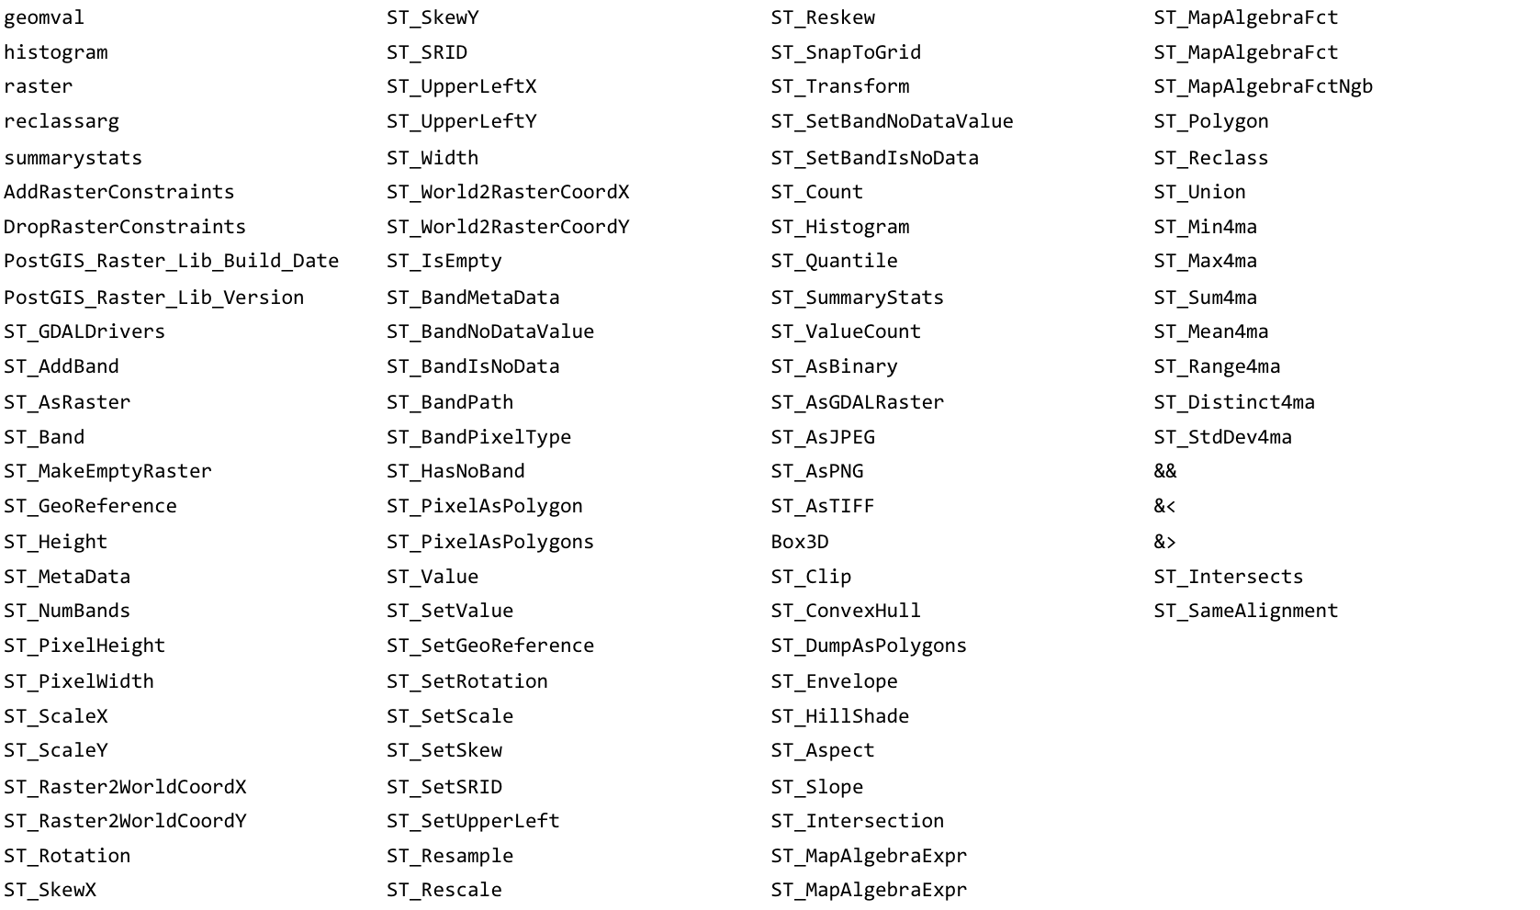
Rasters: Fonctions

Slide 13
Exemples
TP R1: introduction aux rasters
  chargement d’une image dans PostGIS
  vérification des données (contraintes, catalogue)
  Affichage dans QGis
TP R2: extraction et sortie locale
  extraction spatiale d’une partie du raster
  reconstruction d’un raster complet (3 bandes)
  écriture d’une partie du raster en PNG sur le disque
TP R3: croisements spatiaux: profil altimétrique à partir d’un MNT (également TP webmapping)

